Slide 1
Objektno Orijentisano Programiranje 1
Objektno orijentisano programiranje

Slide 2
Objektno orijentisano programiranje
U objektno orijentisanom programiranju, u sklopu opisa problema, potrebno je uočiti entitete (jedinice posmatranja) koji se nalaze u svetu (domen) u kojem se nalazi i problem koji se rešava.
Potrebno je uočiti koji entiteti se nalaze u svetu, opisati ih i navesti operacije nad njima, a kojima se problem rešava.

Slide 3
Kako grupisati podatke o nekom entitetu?
Jednu osobu:
String ime, prezime;
Više osoba - nizovima?
String[][] osoba = new String[2][2]();
osoba[0][0] = "Pera"; osoba[0][1]="Perić";
osoba[1][0] = "Đura"; osoba[1][1]="Đurić";
ili
double[] rotiraj(double x, double y, double ugaoRotacije)
Klasama?

Slide 4
Objektno orijentisano programiranje
Objektno orijentisano programiranje se svodi na identifikaciju entiteta u nekom domenu, navođenje njihovih osobina i pisanje operacija nad tim osobinama.
U objektno orijentisanoj terminologiji, entiteti su opisani klasama, osobine su atributi, a operacije su metode.

Slide 5

Primer
Ako pišemo program koji računa površinu kruga, svet u kojem se nalazi krug je Dekartov pravougaoni koordinatni sistem, a opis kruga se sastoji iz navođenja njegovog poluprečnika.
Postupak rešavanja površine kruga se tada svodi na računanje prema odgovarajućoj formuli:

Slide 6
Primer
class Krug {
/** Poluprecnik kruga */
double r;
/** Racuna povrsinu kruga */
double povrsina() {
return r * r * Math.PI;
}
}

Slide 7
Primer
Sa druge strane, ako je potrebno napisati program koji proverava da li je neka zadata tačka unutar, na ili izvan kruga, tada imamo dva entiteta u domenu:
  krug i
  zadatu tačku.
Krug je tada potrebno opisati njegovim koordinatama i poluprečnikom, a tačku njenim koordinatama.

Slide 8
Primer
class Tacka {
/** x koordinata */
double x;
/** y koordinata */
double y;
}
class Krug {
/** Centar kruga */
Tacka centar;
/** Poluprečnik kruga */
double r;
}

Slide 9
Primer
class Dekart {
/** Racuna udaljenost dve zadate tacke */
double udaljenost(Tacka a, Tacka b) {
return Math.sqrt((a.x - b.x)*(a.x - b.x) +
(a.y - b.y)*(a.y - b.y));
}
/** Ispisuje da li je neka tačka unutar, izvan ili 8
* na krugu, na osnovu udaljenosti od centra kruga.
*/
void proveri(Krug k, Tacka t) {
double d = udaljenost(k.centar, t);
if (d < k.r)
System.out.println("unutar kruga.");
else if (d == k.r)
System.out.println("na krugu");
else
System.out.println("Izvan kruga");
}
}

Slide 10
Primer
class Test {
public static void main(String[] args) {
Tacka t = new Tacka();
t.x = 5;
t.y = 5;
Tacka centarKruga = new Tacka();
centarKruga.x = 0;
centarKruga.y = 0;
Krug k = new Krug();
k.centar = centarKruga;
k.r = 5;
Dekart pomoc = new Dekart();
pomoc.proveri(k, t);
}
}

Slide 11

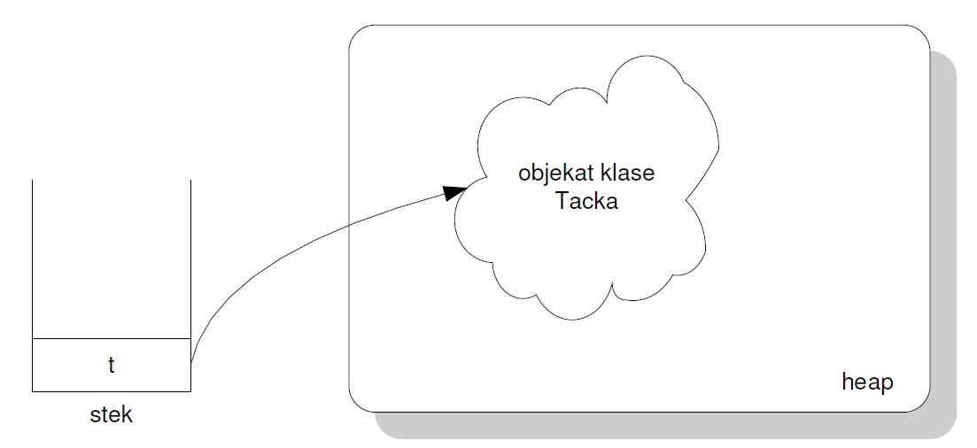
Tacka t = new Tacka();

Slide 12
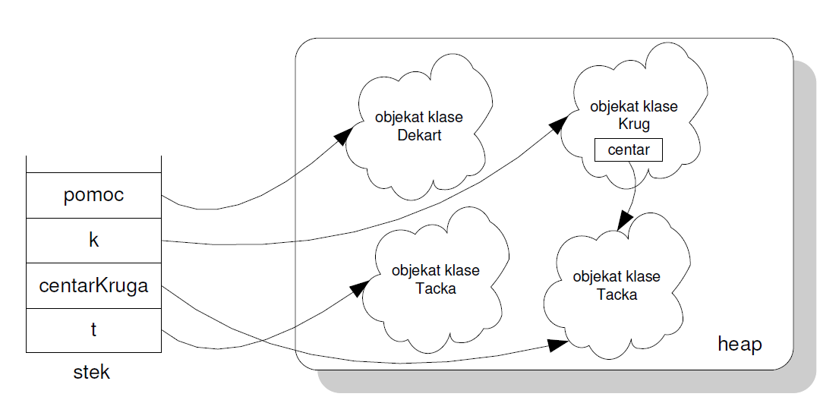
Memorija

Slide 13
Ponavljanje
Klasa: model objekta
  uključuje:
    atribute
    metode
Objekat: instanca klase

Slide 14
Sve je objekat
Nije moguće definisati funkcije i promenljive izvan neke klase
  zato listing počinje ključnom reči class
Instance neke klase se zovu objekti
Objekti se kreiraju upotrebom ključne reči new

Slide 15
Primer
class Osoba {
String JMBG;
String ime;
String prezime;
Datum datRodj;
}

Slide 16
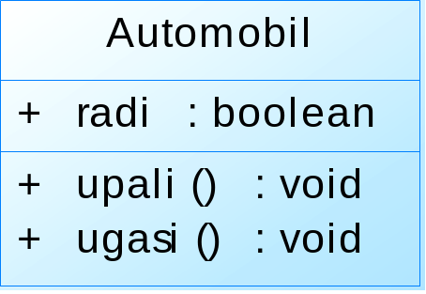
Primer klase
class Automobil {
boolean radi;
void upali() {
this.radi = true;
}
void ugasi() {
this.radi = false;
}
}

Slide 17
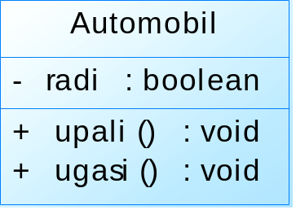
Kako se instancira i koristi?
...
Automobil a = new Automobil();
Automobil b = new Automobil();
...
a.upali();
b.ugasi();

Slide 18
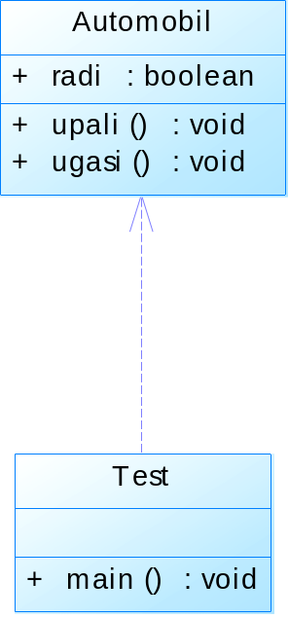
Program sa dve klase
Automobil.java
class Automobil {
boolean radi;
void upali() { radi = true; }
void ugasi() { radi = false; }
}
Test.java
class Test {
public static void main(String args[]) {
Automobil a;
a = new Automobil();
a.upali();
}
}

Slide 19
Reference na objekte
Automobil a;
a = new Automobil();
lokalna promenljiva a nije objekat, već referenca na objekat

Slide 20
Reference na objekte
objekat klase Automobil
a
stek
heap

Slide 21
Ključna reč this
Ako je klasa Tacka zadužena za rad sa svim što ima veze sa tačkama, da li možemo da joj prepustimo i posao računanja udaljenosti neke druge tačke od nje same?

Slide 22
Ključna reč this
Tacka a = new Tacka();
a.x = 0;
a.y = 0;
Tacka b = new Tacka();
b.x = 5;
b.y = 5;
double d;
d = a.udaljenost(b);
// isti rezultat dobijamo i ovako
d = b.udaljenost(a);

Slide 23
Ključna reč this
class Tacka {
/** x koordinata */
double x;
/** y koordinata */
double y;
/** Računa udaljenost od ove tačke do
* prosledjene tačke */
double udaljenost(Tacka b) {
return Math.sqrt((this.x - b.x)*(this.x - b.x) +
(this.y - b.y)*(this.y - b.y));
}
}

Slide 24
Ključna reč this
/** Atribut koji opisuje visinu */
private double visina;
/** Postavlja vrednost atributa */
void setVisina(double visina) {
this.visina = visina;
}
double getVisina() {
return this.visina;
}

Slide 25
Default vrednosti atributa
Primitivni tipovi kao atributi klase
Primitivni tip Default
  boolean false
  char ‘\u0000’
  byte (byte)0
  short (short)0
  int 0
  long 0L
  float 0.0f
  double 0.0d
Reference kao atributi klase
  null
Lokalne promenljive
  nemaju default vrednost – upotreba pre inicijalizacije izaziva grešku kod kompajliranja!

Slide 26
Referenca na objekat kao parametar metode
void test(Automobil a) {
a.radi = true;
}
...
Automobil x = new Automobil();
x.radi = false;
test(x);

Slide 27
Referenca na objekat kao parametar metode
objekat klase Automobil
radi
false
x
stek
heap
Automobil x = new Automobil();
x.radi = false;

Slide 28
Referenca na objekat kao parametar metode
objekat klase Automobil
radi
true
a
x
stek
...
test(x);
...
void test(Automobil a) {
a.radi = true;
}
heap

Slide 29
Method overloading
U klasi može da postoji više metoda sa istim imenom
Razlikuju se po parametrima
Metode se nikada ne razlikuju po povratnoj vrednosti

Slide 30
Method overloading
class A {
int metoda() { ... }
int metoda(int i) { ... }
int metoda(String s) { ... }
}
Metode se nikada ne razlikuju po povratnoj vrednosti!

Slide 31
null literal
Ako želimo da inicijalizujemo referencu tako da ona ne ukazuje ni na jedan objekat, onda takvoj promenljivoj dodeljujemo null vrednost, odn. null literal:
Automobil a = null;

Slide 32
Operator dodele vrednosti
Automobil a = new Automobil();
Automobil b = new Automobil();
b = a;
Vrši se kopiranje vrednosti reference!

Slide 33
Reference na objekte
objekat klase Automobil
b
objekat klase Automobil
a
stek
heap

Slide 34
Reference na objekte b = a
objekat klase Automobil
b
objekat klase Automobil
a
stek
heap

Slide 35
Nizovi i objekti
int a[]; // još uvek nije napravljen niz!
a = new int[5];
int a[] = { 1, 2, 3, 4, 5 };
Automobil[] parking = new Automobil[20];
for(int i = 0; i < parking.length; i++)
parking[i] = new Automobil();

Slide 36
Nizovi primitivnih tipova _{1/3}
a
stek
heap
int a[];

Slide 37
Nizovi primitivnih tipova _{2/3}
0
0
0
0
0
a
stek
heap
a = new int[5];

Slide 38
Nizovi primitivnih tipova _{3/3}
1
2
3
4
5
a
stek
heap
a[0]=1; a[1]=2; a[2]=3; a[3]=4; a[4]=5;

Slide 39
Nizovi primitivnih tipova
jednim potezom
1
2
3
4
5
a
stek
heap
int a[] = { 1, 2, 3, 4, 5 };

Slide 40
Nizovi referenci na objekte _{1/3}
parking
stek
heap
Automobil[] parking;

Slide 41
Nizovi referenci na objekte _{2/3}
null
null
null
null
null
parking
stek
heap
parking = new Automobil[5];

Slide 42
Nizovi referenci na objekte _{3/3}
parking
stek
heap
for(int i = 0; i < parking.length; i++)
parking[i] = new Automobil();

Slide 43
Kreiranje i popunjavanje
Samo prilikom deklaracije promenljive (inicijalizacija prilikom deklaracije)
Automobil[] parking = {
new Automobil(),
new Automobil(),
new Automobil()};
Bilo gde u programu:
Automobil[] parking;
...
parking = new Automobil[] {
new Automobil(),
new Automobil(),
new Automobil()
};

Slide 44
Višedimenzionalni nizovi
int a[][] = { {1, 2, 3 }, {4, 5, 6 } };
int a[][] = new int[2][3];
int a[][] = new int[2][];
for(int i = 0; i < a.length; i++) {
a[i] = new int[3];
}
Automobil[][] a = {
{ new Automobil(), new Automobil() },
{ new Automobil(), new Automobil() }
};

Slide 45
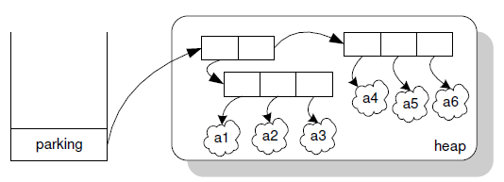
Višedimenzionalni nizovi
Automobil[][] parking = new Automobil[2][];
for (int i = 0; i < parking.length; i++) {
parking[i] = new Automobil[3];
for (int j = 0; j < parking[i].length; i++)
parking[i][j] = new Automobil();
}

Slide 46
Inicijalizacija objekata
Ako želimo posebnu akciju prilikom kreiranja objekta neke klase, napravićemo konstruktor
Konstruktor se automatski poziva prilikom kreiranja objekta
Automobil a = new Automobil();
Ako ne napravimo konstruktor, kompajler će sam napraviti default konstruktor, koji ništa ne radi

Slide 47
Inicijalizacija objekata
Automobil a = new Automobil();
a.prednjiLevi = new Tocak();
a.prednjiDesni = new Tocak();
a.zadnjiLevi = new Tocak();
a.zadnjiDesni = new Tocak();
Umesto da se svaki put ovo piše u programu, napravi se konstruktor u klasi Automobil u kojem će pisati:
Automobil() {
prednjiLevi = new Tocak();
prednjiDesni = new Tocak();
zadnjiLevi = new Tocak();
zadnjiDesni = new Tocak();
}

Slide 48
Inicijalizacija objekata
konstruktor
class A {
A() {
System.out.println("konstruktor");
}
}
...
A promenljiva = new A();
na konzoli će pisati:
konstruktor

Slide 49
Konstruktor sa parametrima
Može da se napravi i konstruktor sa parametrima
class A {
A(String s) {
System.out.println(s);
}
}
...
A promenljiva = new A("blabla");
na konzoli će pisati:
blabla

Slide 50
Podrazumevani konstruktor
Ukoliko se unutar definicije klase ne navede nijedan konstruktor, kompajler će sam generisati tzv. podrazumevani konstruktor koji nema parametre, a telo mu je prazno.
Taj konstruktor se neće kreirati na nivou izvornog koda, već na nivou bajt-koda (prevedenog koda).
Automobil a = new Automobil();

Slide 51
Constructor overloading
Možemo imati više konstruktora
Ako ne napravimo default konstruktor, a napravimo barem još jedan konstruktor, default konstruktor se više ne pravi u bajt-kodu!
  preporuka: napraviti default konstruktor uvek

Slide 52
Constructor overloading
class Tacka {
/** x koordinata */
double x;
/** y koordinata */
double y;
/** Podrazumevani konstruktor
* x i y će postaviti na nulu
*/
Tacka() {
x = 0;
y = 0;
}

Slide 53
Constructor overloading
/** Konstruktor koji prima koordinate */
Tacka(double x, double y) {
this.x = x;
this.y = y;
}
/** Konstruktor koji prima tačku */
Tacka(Tacka t) {
this.x = t.x;
this.y = t.y;
}
}

Slide 54
Constructor overloading
class TestTacaka {
public static void main(String[] args) {
Tacka t1 = new Tacka();
Tacka t2 = new Tacka(2, 2);
Tacka t3 = new Tacka(t2);
}
}

Slide 55
Ključna reč this i konstruktori
class Krug {
Tacka centar;
double r;
Krug() {
centar = new Tacka();
}
Krug(double x, double y, double r) {
this();
centar.x = x;
centar.y = y;
this.r = r;
}
}

Slide 56
Uništavanje objekata –
Garbage collector
Radi kao poseban proces u pozadini
Automatska dealokacija memorije
Automatska defragmentacija memorije
Poziva se po potrebi
  možemo ga eksplicitno pozvati sledećim kodom:
  System.gc();
  ali Garbage Collector će sam "odlučiti" da li će dealocirati memoriju
  poziv ove metode je samo sugestija GC-u da bi mogao da otpočne čišćenje

Slide 57
Garbage collector
class GCTest {
GCTest() {
System.out.println("Konstruktor");
}
protected void finalize() throws Throwable {
System.out.println("finalized");
}
public static void main(String[] args) {
GCTest test = new GCTest();
System.out.println("main running...");
System.gc();
}
}

Slide 58
Garbage collector
Ne postoji destruktor
Možemo napisati posebnu metodu finalize(), koja se poziva neposredno pre oslobađanja memorije koju je objekat zauzimao
  nemamo garanciju da će biti pozvana
Da li je moguć memory leak?

Slide 59
Deep vs. shallow copy
Šta se događa kada primenimo operator '=' na reference?
  tada i originalna promenljiva i nova ukazuju na isti objekat.

Slide 60
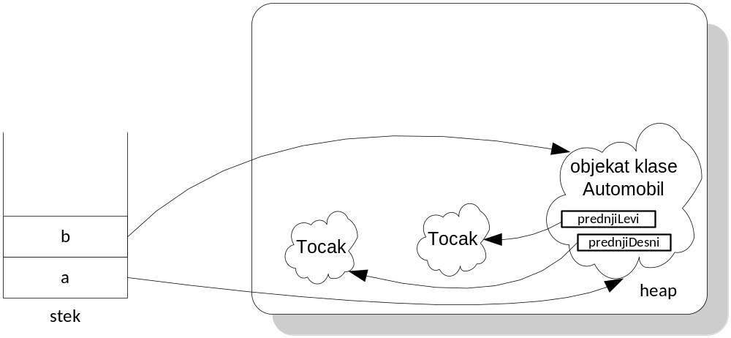
Deep vs. shallow copy
Automobil a = new Automobil();
Automobil b = a;

Slide 61
Deep vs. shallow copy
Šta ako napravimo metodu copy() koja vraća kopiju originalnog objekta?
  sve zavisi od atributa:
    ako su atributi primitivni, sve je OK
    ako atributi nisu primitivni, tada dobijamo shallow copy

Slide 62
Deep vs. shallow copy
Ako operatorom '=' zapravo pravimo kopiju vrednosti promenljive, gde je problem?
  ako napravimo metodu:
  Automobil copy() {...}
  koja će praviti kopiju objekta, onda moramo da napravimo kopiju svih atributa iz originala
    operator '=' kod primitivnih tipova radi deep copy
    kod referenci ne radi deep copy objekta, već kopira reference

Slide 63
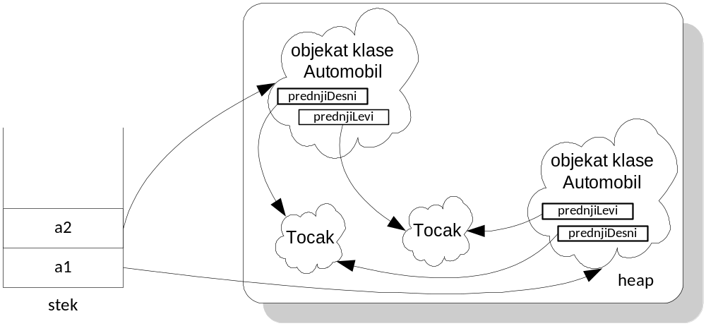
Plitka kopija
Automobil copy () {
Automobil ret = new Automobil();
ret.prednjiLevi = this.prednjiLevi;
ret.prednjiDesni = this.prednjiDesni;
ret.zadnjiLevi = this.zadnjiLevi;
ret.zadnjiDesni = this.zadnjiDesni;
return ret;
}

Slide 64
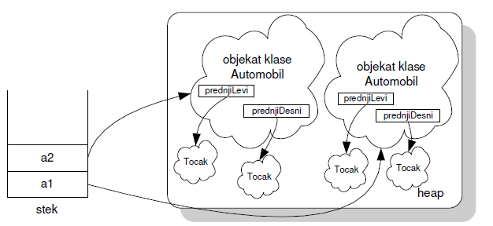
Duboka kopija
Automobil copy () {
Automobil ret = new Automobil();
ret.prednjiLevi = this.prednjiLevi.copy();
ret.prednjiDesni = this.prednjiDesni.copy();
ret.zadnjiLevi = this.zadnjiLevi.copy();
ret.zadnjiDesni = this.zadnjiDesni.copy();
return ret;
}

Slide 65
Parametri i rezultat metoda
Parametri mogu biti:
  primitivni tipovi
  reference na objekte
Rezultat može biti:
  primitivni tip
  referenca na objekat
Metoda vraća vrednost naredbom:
  return vrednost
  ili
  return (vrednost)

Slide 66
Ključna reč static
Definiše statičke atribute i metode
Statički atributi i metode postoje i bez kreiranje objekta
  zato im se može pristupiti preko imena klase
    StaticTest.i++;
Statički atributi imaju istu vrednost u svim objektima
  ako promenim statički atribut u jednom objektu, on će se promeniti i kod svih ostalih objekata
Namena statičkih metoda:
  pristup i rad sa statičkim atributima
  opšte metode za koje nije potrebno da se kreira objekat
    Math.sin(x)

Slide 67
Ključna reč static
class StaticTest {
static int i = 47;
static void metoda() { i++; }
}
...
StaticTest st1 = new StaticTest();
StaticTest st2 = new StaticTest();
...
st1.i++; // isto što i st2.i++;
StaticTest.i++;
StaticTest.metoda();

Slide 68
Ključna reč static
System.out.println();
Math.random();
Math.sin();
Math.PI;
public static void main(String[] args) {...}
java Hello → Hello.main(args)

Slide 69
Statički blok
Statički blok se izvršava samo jednom, prilikom prvog korišćenja klase
Unutar statičkog bloka može se pristupati samo statičkim atributima i mogu se pozivati samo statičke metode

Slide 70
Statički blok
class Test {
static int a;
static int b;
static void f() {
b = 6;
}
static {
a = 5;
f();
}
}

